Slide 1


Marcas solicitadas por la Webpi (SAPI)
Abril 2025
NB

Slide 2

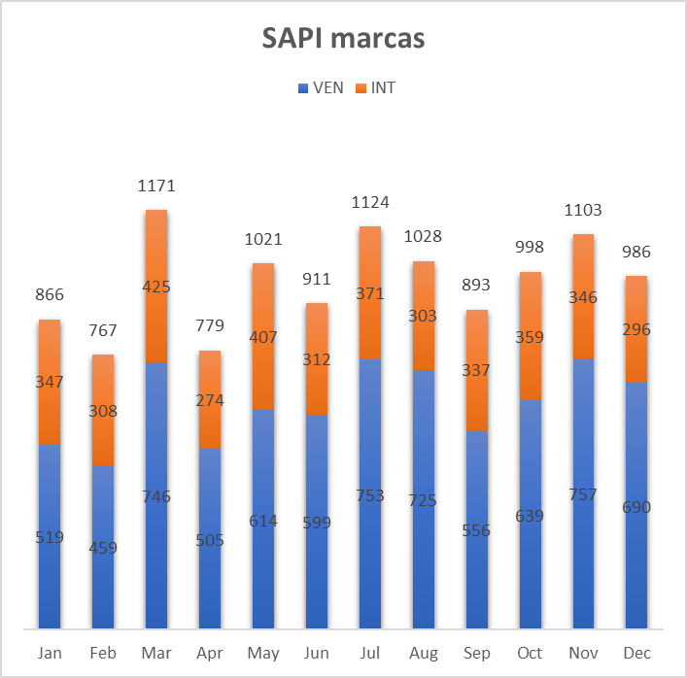
2022
2023
Total: 12144
Total: 11647

Slide 3
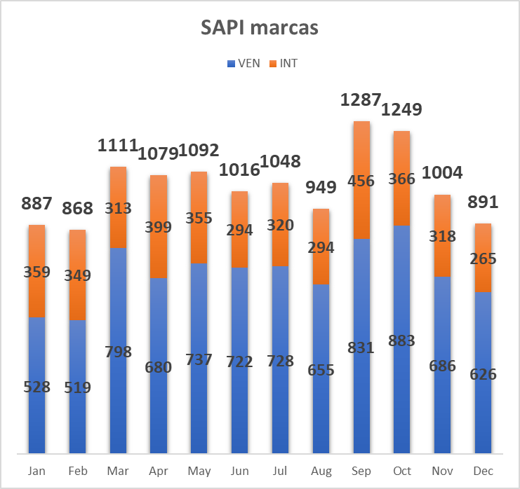
2023
2024
Total: 11647
Total: 12481

Slide 4
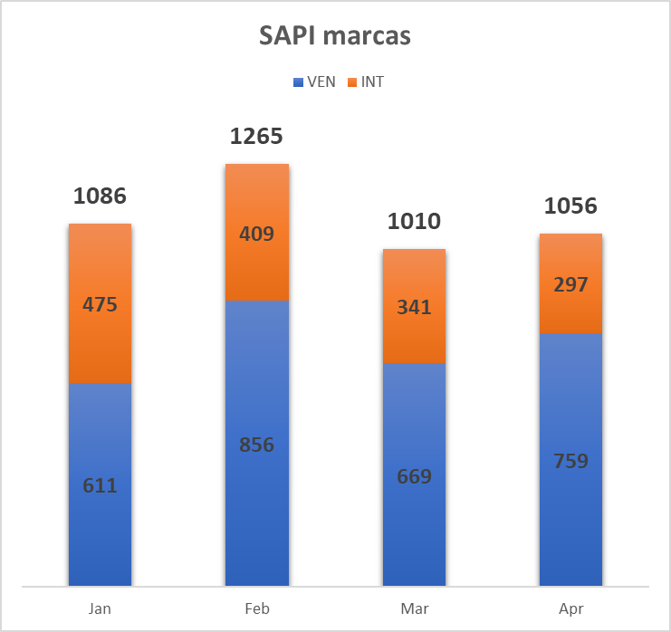
2024
2025
Total: 12481
Total: 4417
3945

Slide 5
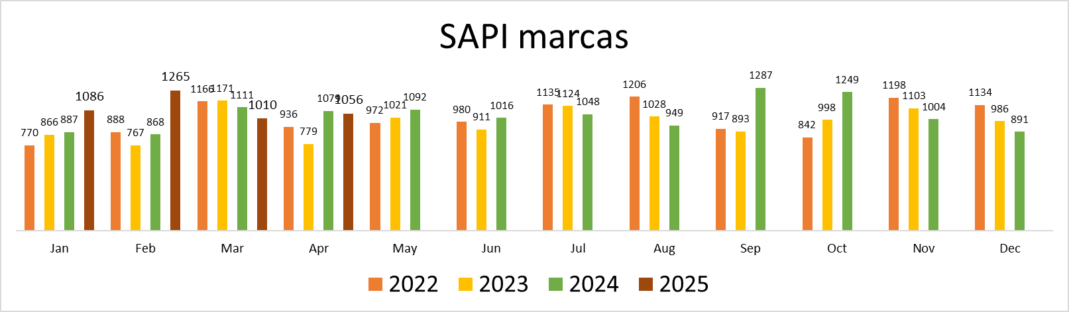

Slide 6

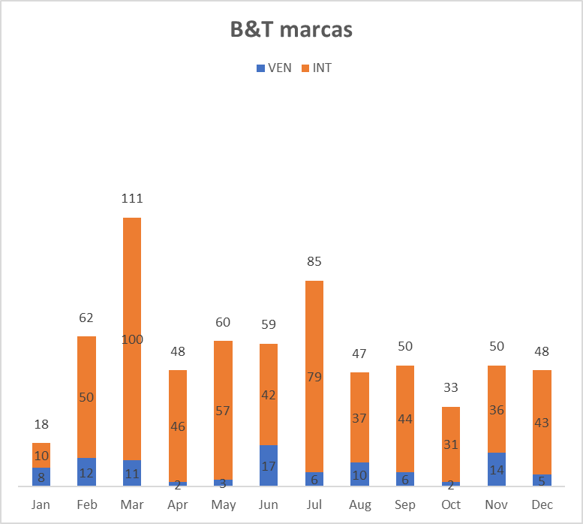
2022
2023
Total: 832
Total: 671

Slide 7
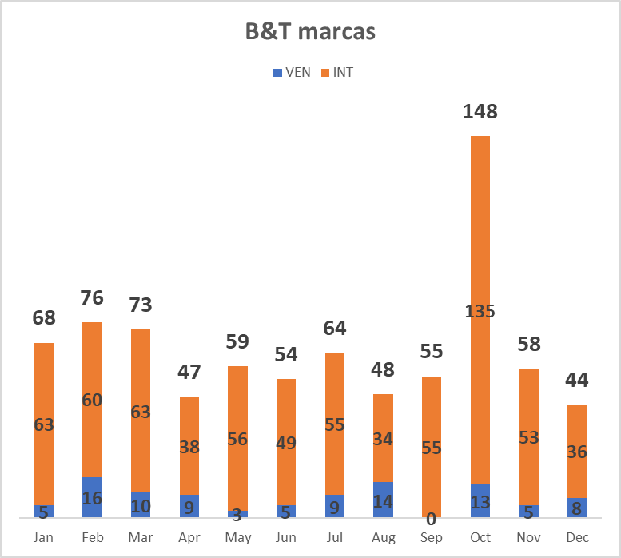
2023
2024
Total: 671
Total: 794

Slide 8
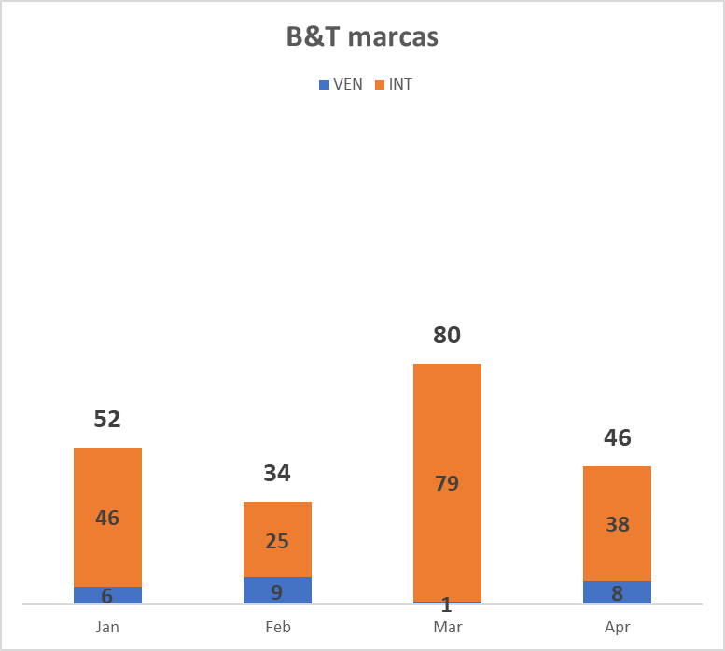
2024
2025
Total: 794
Total: 212
264

Slide 9
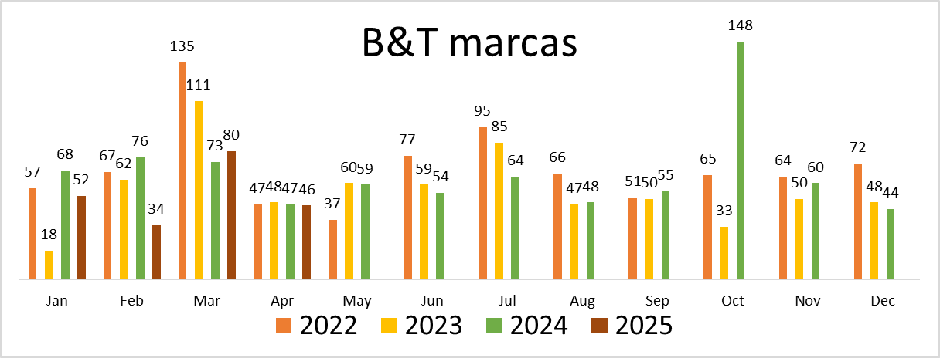

Slide 10
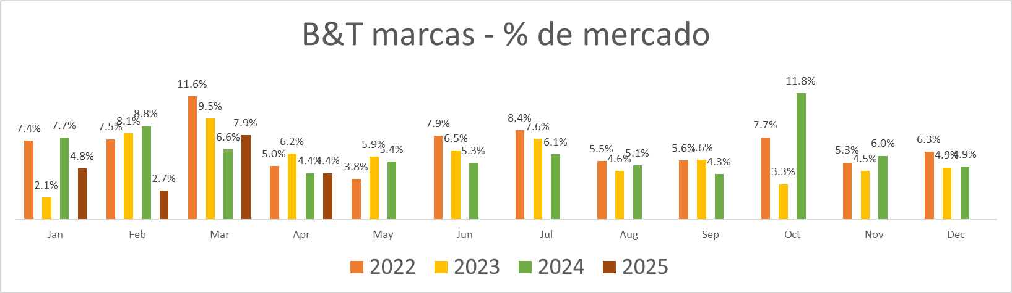

Slide 11
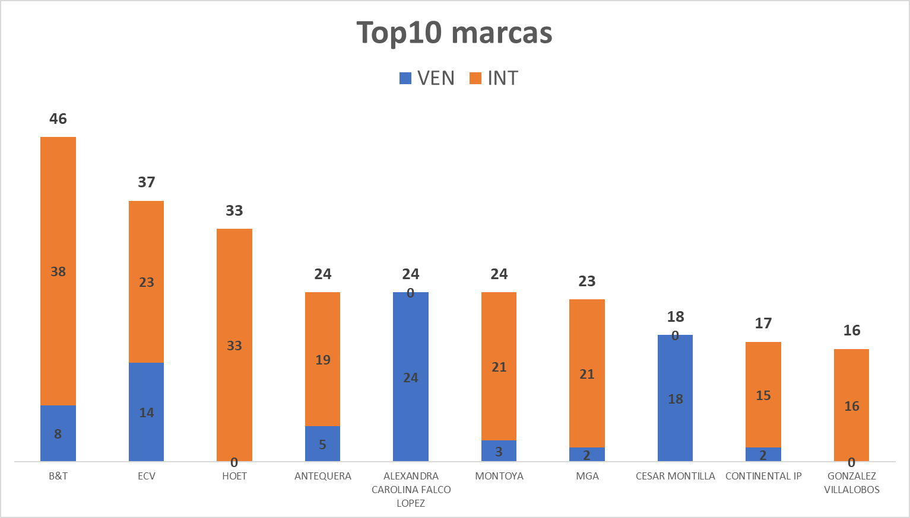
Abril 2025

Slide 12
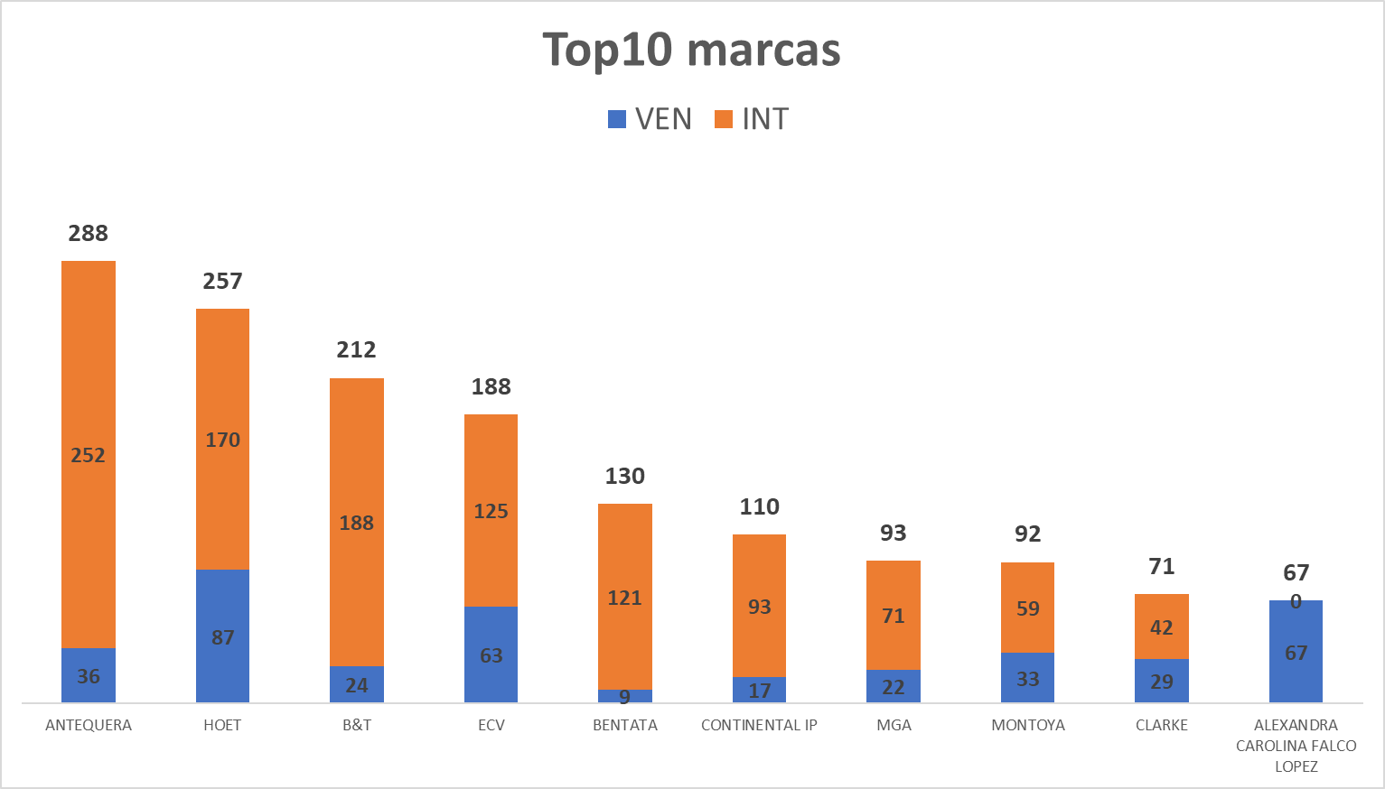
Enero-Abril 2025

Slide 13
Abril 2025

Slide 14
Patentes solicitadas por la Webpi (SAPI)
Abril 2025
NB

Slide 15

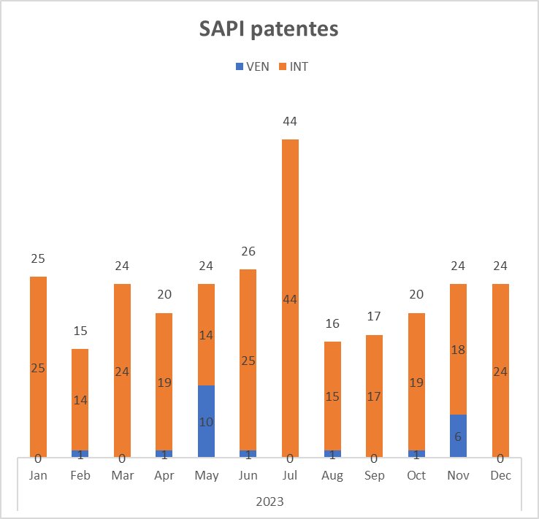
2022
2023
Total: 273
Total: 279

Slide 16
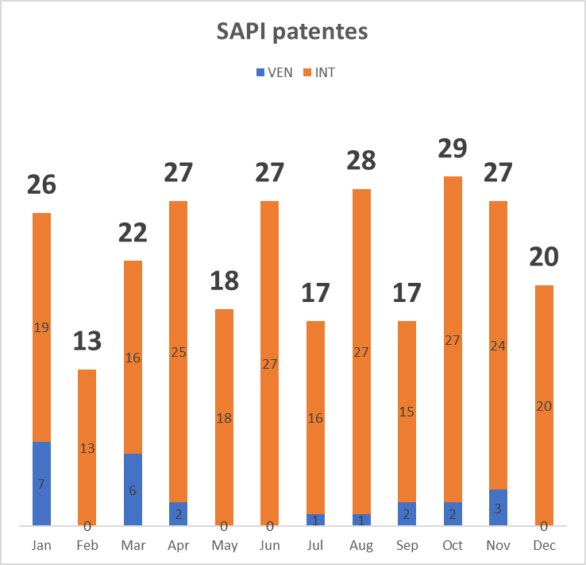
2023
2024
Total: 279
Total: 271

Slide 17
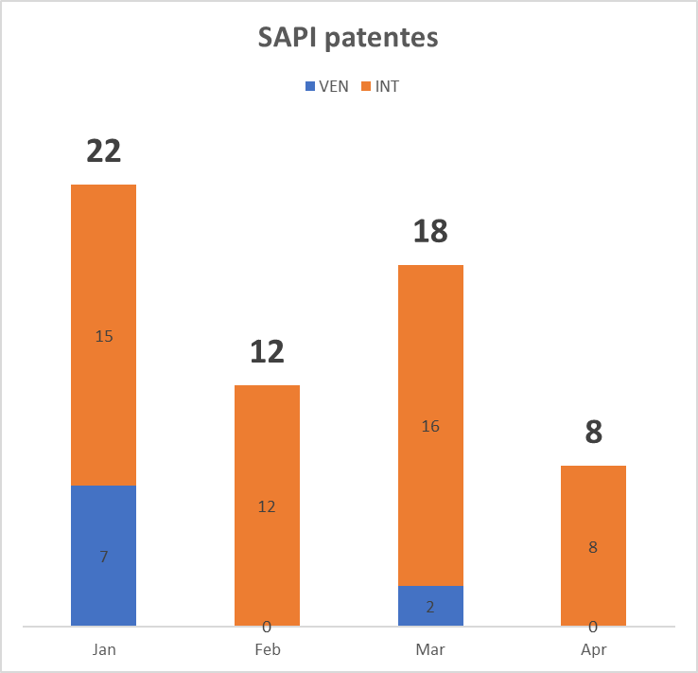
2024
2025
Total: 271
Total: 60
88

Slide 18
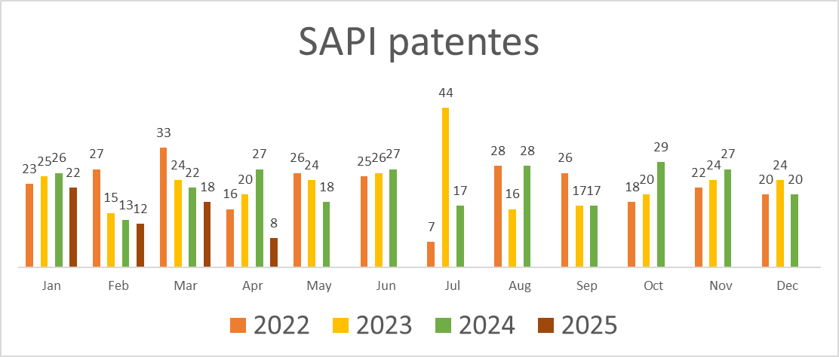

Slide 19

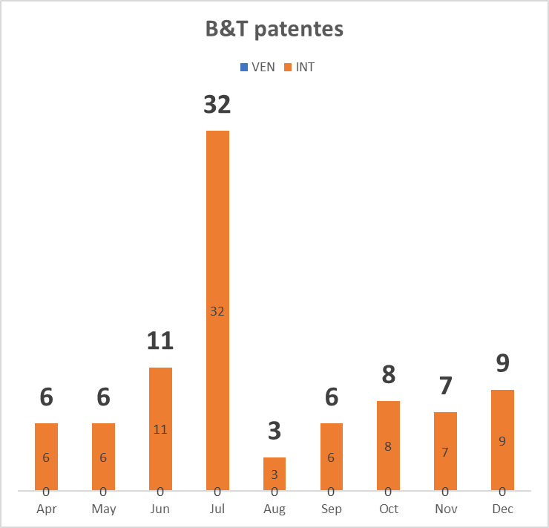
2022
2023
Total: 12
Total: 88

Slide 20
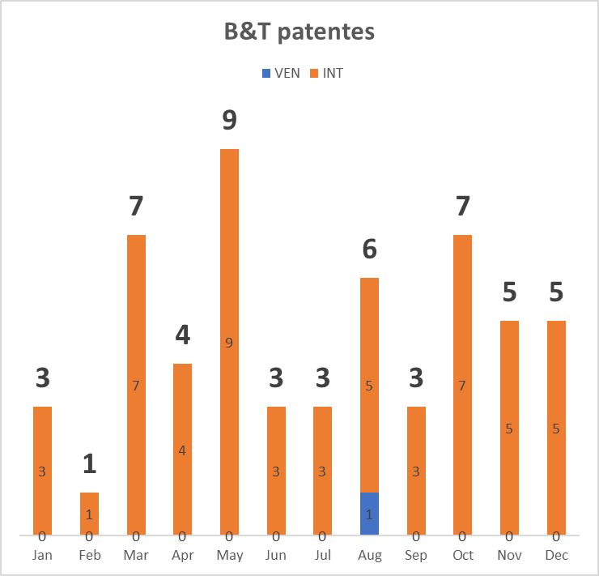
2023
2024
Total: 88
Total: 56

Slide 21
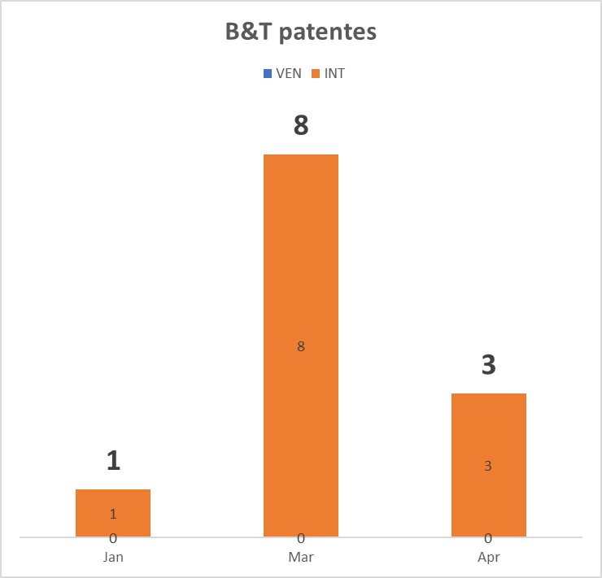
2024
2025
Total: 56
Total: 12
15

Slide 22
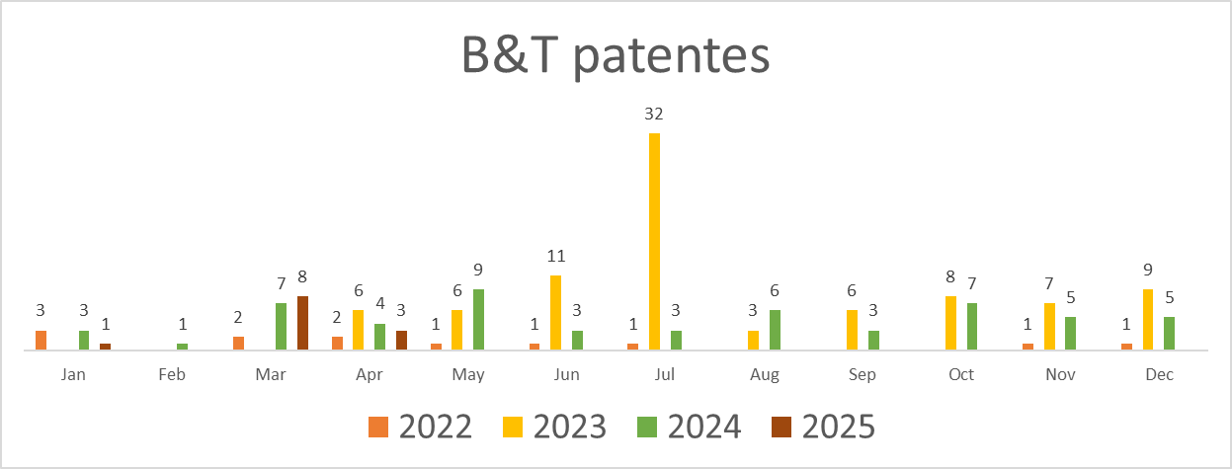

Slide 23
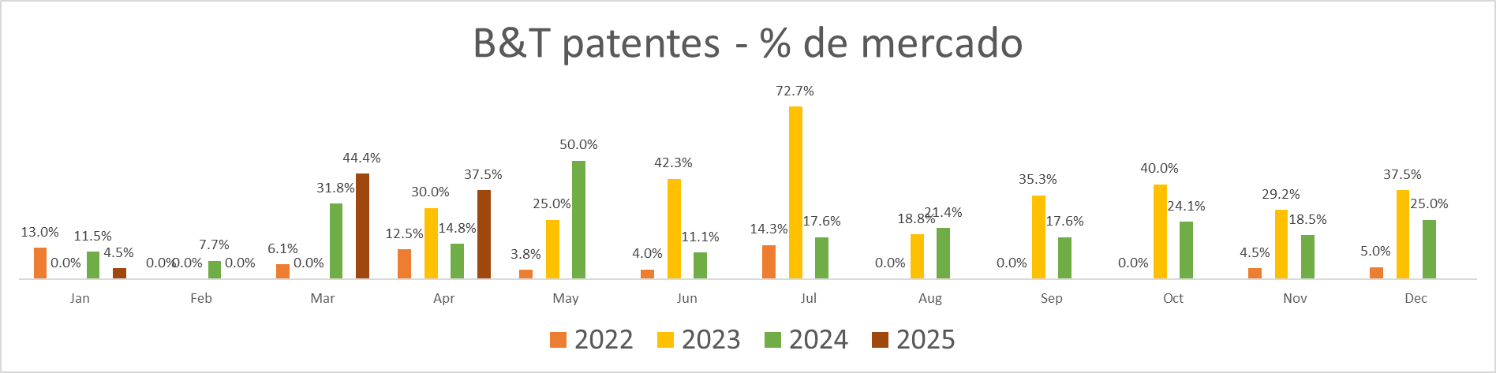

Slide 24
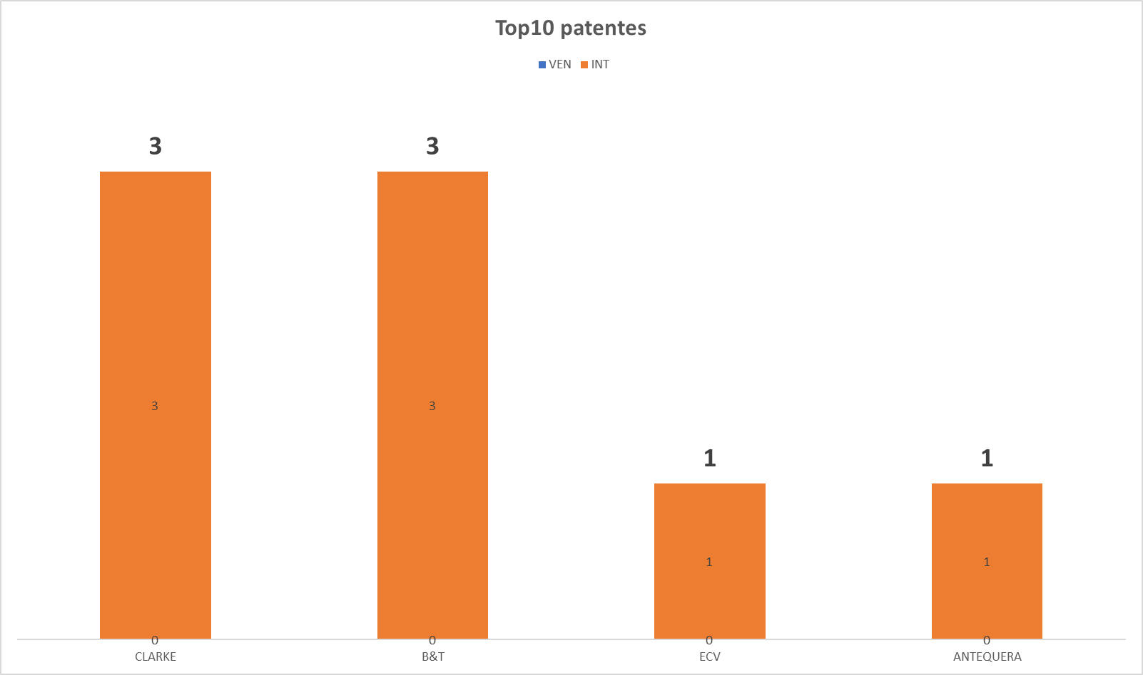
Abril 2025

Slide 25
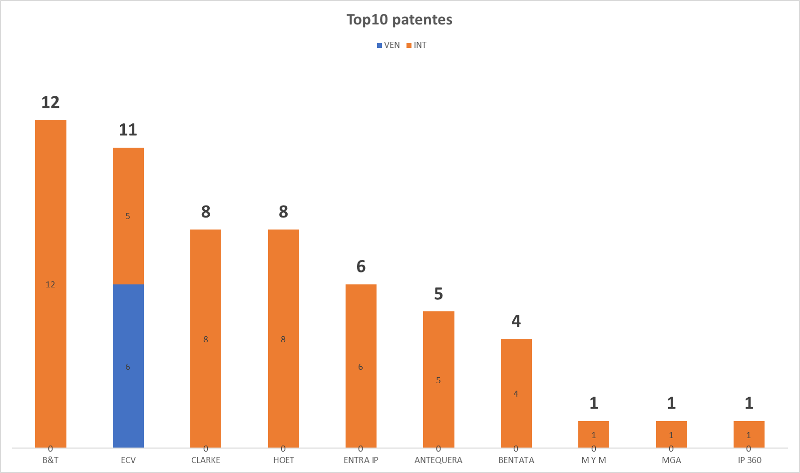
Enero-Abril 2025

